Slide 1
ÉCOLE POLYTECHNIQUE DE THIÈS — DÉPARTEMENT GÉNIE INFORMATIQUE
Master Ingénierie Logicielle et Intelligence Artificielle (MILIA)
SIGMAE
Système Intégré de Gestion des Marchés et Approvisionnements en Équipements
Modélisation UML
Réalisateurs : Fatou CAMARA · Moussa Mbacké NDOUR Sous la direction de : Professeur GUISSE Année académique 2025 – 2026

Slide 2
SOMMAIRE
Plan de la présentation
Cahier de spécification technique — Partie II du dossier SIGMAE (sections 8 à 15)
1
Contexte
4
Cycle de vie d'un marché
SIGMAE en bref
Diagramme d'états — 10 états
2
Diagramme de cas d'utilisation
5
Diagrammes d'activité
8 acteurs, 17 cas d'utilisation
Phase 1 : besoins · Phase 2 : attribution & exécution
3
Modèle de domaine
6
Diagrammes de séquence
Diagramme de classes — 5 zones de service
3 scénarios métier détaillés
SIGMAE — Cahier de spécification technique · Modélisation UML
2

Slide 3
CONTEXTE
SIGMAE en bref
microservices
L'UFR Sciences de l'Ingénieur (UFR SI) de l'Université Iba Der Thiam de Thiès (UIDT) forme des ingénieurs dans les spécialités de génie civil, géotechnique et topographie. Ses activités d'enseignement et de recherche nécessitent l'acquisition régulière de matériels et d'équipements (instruments topographiques, appareils de laboratoire, mobilier, consommables).
Ces acquisitions relèvent du droit des marchés publics sénégalais et mobilisent plusieurs acteurs : le Chef de Service Administratif (CSA), les chefs de département, la Cellule de Passation des Marchés (CPM), les commissions d'évaluation et de réception, le directeur de l'UFR et les fournisseurs.
La gestion actuelle de ce processus est en grande partie manuelle, fragmentée et peu traçable. Les fiches de besoins circulent par courrier interne, les dossiers d'offres sont constitués sur papier, et le suivi des marchés en cours repose sur des tableaux de bord non intégrés. Cette situation engendre des retards dans les acquisitions, des risques de non-conformité réglementaire et une difficulté à exploiter les données de pilotage.
Objectif général : informatiser et sécuriser l'intégralité du cycle de vie des marchés — de l'expression des besoins jusqu'au paiement du fournisseur — en conformité avec le Code des marchés publics (Décret n° 2014-1212).
SIGMAE — Cahier de spécification technique · Modélisation UML
3

Slide 4
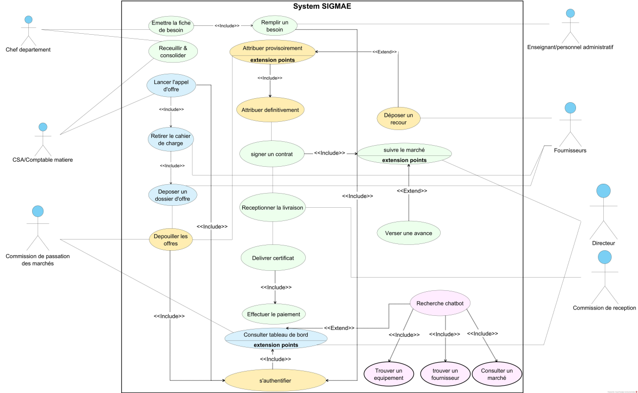
VUE FONCTIONNELLE
Figure 1
Diagramme de cas d'utilisation
Lecture du diagramme
Dix-sept cas d'utilisation, conformes à la notation UML 2.5, couvrent l'ensemble du cycle de vie du marché : de l'expression des besoins à la clôture du contrat.
Les relations « include » modélisent les actions obligatoires (s'authentifier, consolider) ; les relations « extend » modélisent les options (verser une avance, recherche via le chatbot).
SIGMAE — Cahier de spécification technique · Modélisation UML
4

Slide 5
VUE FONCTIONNELLE
Acteurs et cas d'utilisation par phase
Phase | Acteur principal | Cas d'utilisation représentatifs
Besoins | CSA · Chef de département · Enseignant | Émettre la fiche de besoin, remplir un besoin, recueillir et consolider
Montage | CPM (Cellule de passation des marchés) | Déterminer type et procédure, lancer l'appel d'offres
Attribution | Commission des marchés · Fournisseur | Dépouiller les offres, attribuer provisoirement, introduire un recours, attribuer définitivement
Exécution | Directeur · Commission de réception | Signer le contrat, suivre et verser une avance, réceptionner, délivrer certificat et payer
Pilotage | Directeur / CSA · Tous les acteurs | Consulter le tableau de bord, rechercher via le chatbot NLU
SIGMAE — Cahier de spécification technique · Modélisation UML
5

Slide 6
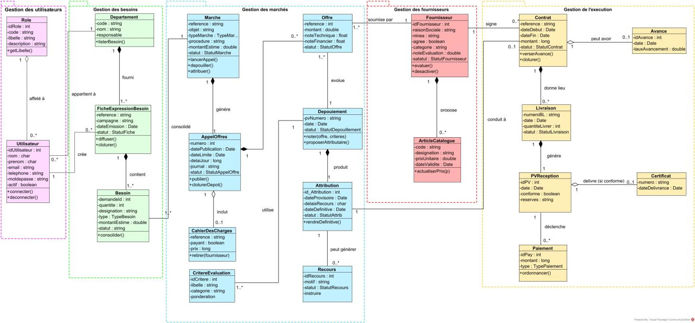
MODÈLE DE DOMAINE
Figure 2
Diagramme de classes
Lecture du diagramme
Le modèle de domaine est organisé en cinq zones de service : Utilisateurs, Besoins, Marchés, Fournisseurs et Exécution — chacune alignée sur un microservice.
Les associations en trait plein représentent des compositions ou agrégations au sein d'un même service ; les associations en tirets représentent des références inter-services par identifiants partagés, conformément au standard UML 2.5.
SIGMAE — Cahier de spécification technique · Modélisation UML
6

Slide 7
MODÈLE DE DOMAINE
Classes principales par service
Service | Classes métier | Rôle
Utilisateurs | Utilisateur, Rôle | Comptes et rôles fonctionnels (RBAC)
Besoins | FicheExpressionBesoin, Besoin | Collecte des besoins par campagne
Marchés | Marche, AppelOffre, CahierDesCharges, Offre, Depouillement, Attribution, Recours | Montage, consultation, dépouillement et attribution
Fournisseurs | Fournisseur, ArticleCatalogue | Référentiel fournisseurs et prix unitaires historisés
Exécution | Contrat, Avance, Livraison, PVReception, CertificatBonneExec, Paiement | Contractualisation jusqu'au paiement final
SIGMAE — Cahier de spécification technique · Modélisation UML
7

Slide 8
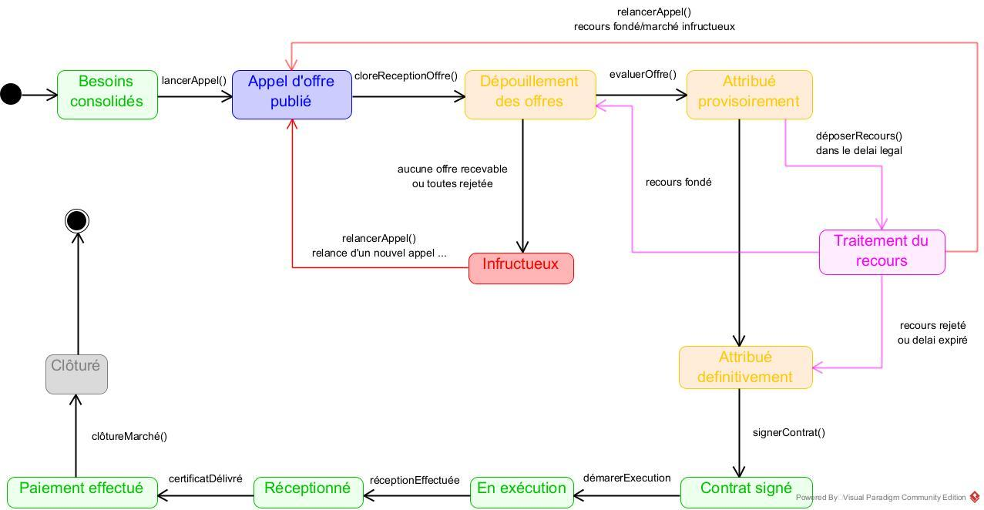
CYCLE DE VIE D'UN MARCHÉ
Figure 3
Diagramme d'états
Lecture du diagramme
Dix états codifiés par couleur : préparation (bleu), évaluation (orange), échec (rouge), traitement des recours (violet), exécution et réception (vert).
Le nœud initial correspond à la création du marché ; le nœud final marque sa clôture après paiement. Les transitions en rouge modélisent les retours en arrière — relancerAppel() après un recours fondé ou un marché infructueux — pilotés par des conditions de garde explicites.
SIGMAE — Cahier de spécification technique · Modélisation UML
8

Slide 9
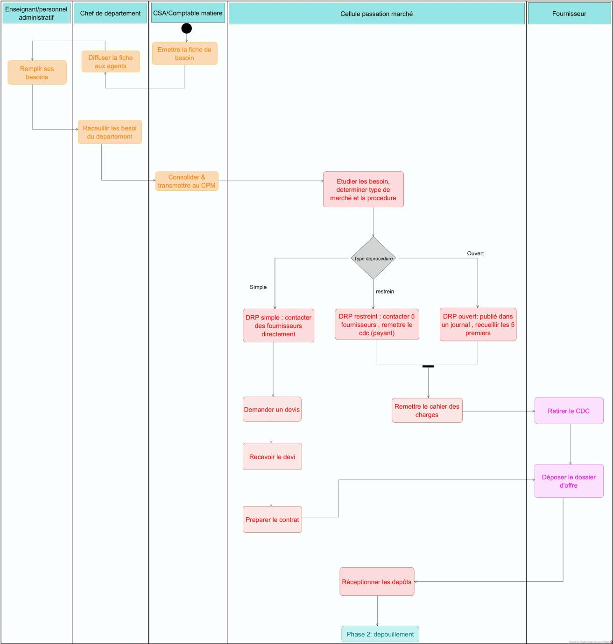
VUE DYNAMIQUE
Figure 4
Diagramme d'activité — Phase 1
Recueil des besoins & appel d'offres
Cinq couloirs (swimlanes) : Enseignant, Chef de département, CSA, Cellule de passation des marchés, Fournisseur.
L'enseignant exprime ses besoins ; le chef de département les collecte ; le CSA consolide et transmet à la CPM.
Un losange de décision oriente vers l'une des trois procédures DRP : Simple (contact direct d'un fournisseur agréé), Restreint (invitation de 5 fournisseurs avec remise du CDC) ou Ouvert (publication dans un journal officiel).
Une barre de fork déclenche en parallèle le dépouillement et la préparation du dossier.
SIGMAE — Cahier de spécification technique · Modélisation UML
9

Slide 10
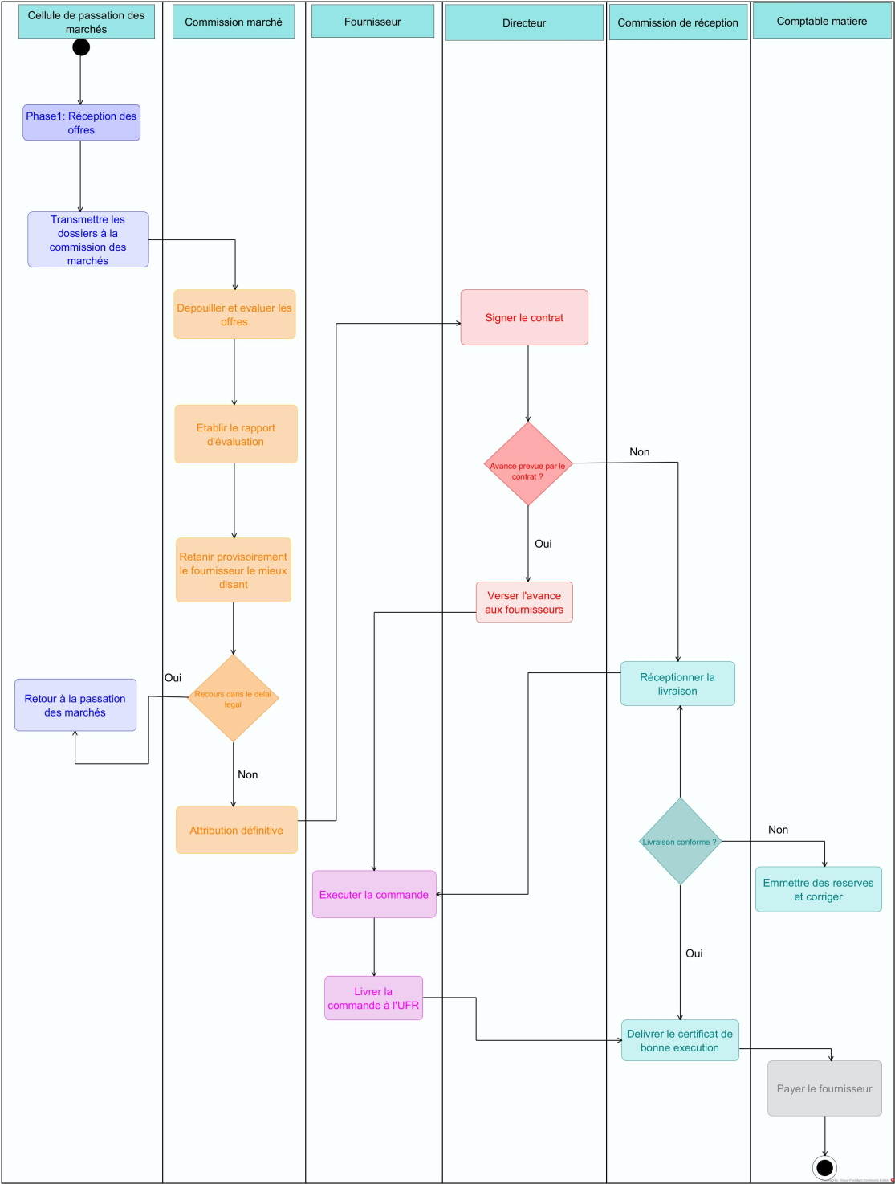
VUE DYNAMIQUE
Figure 5
Diagramme d'activité — Phase 2
Dépouillement, attribution, contrat, exécution
Couvre le dépouillement, l'attribution, la gestion des recours, la contractualisation et la réception.
La Commission des marchés évalue les offres et propose une attribution provisoire ; un losange oriente vers la relance (recours fondé) ou l'attribution définitive.
Le Directeur signe le contrat ; le Fournisseur exécute et livre la commande.
La Commission de réception vérifie la conformité : en cas de réserves, une boucle de correction est déclenchée ; si conforme, le certificat de bonne exécution est délivré et le paiement ordonnancé.
L'avance est modélisée comme une branche optionnelle depuis la signature du contrat.
SIGMAE — Cahier de spécification technique · Modélisation UML
10

Slide 11
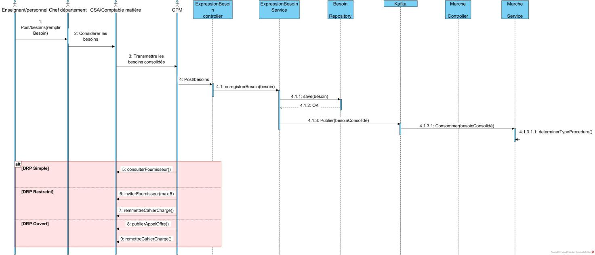
VUE DYNAMIQUE
Figure 6
Séquence — Expression des besoins
Lecture du diagramme
Dix participants : depuis l'Enseignant jusqu'au MarcheService, en passant par le Controller, le Service et le Repository (architecture en couches classique).
Les messages HTTP (POST) transitent du Controller (boundary) vers le Service (control) puis le Repository (entity) ; Kafka diffuse ensuite de façon asynchrone les besoins consolidés vers le MarcheService.
Un fragment alt à trois branches modélise le choix de procédure DRP selon le montant : Simple, Restreint ou Ouvert.
SIGMAE — Cahier de spécification technique · Modélisation UML
11

Slide 12
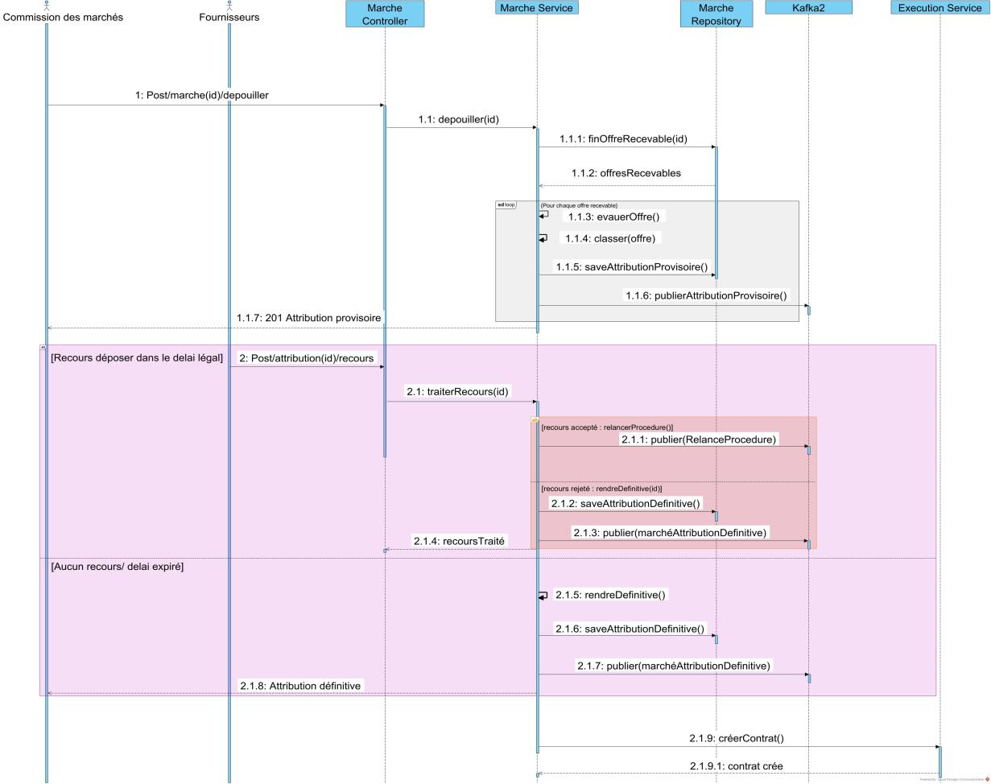
VUE DYNAMIQUE
Figure 7
Séquence — Dépouillement et recours
Lecture du diagramme
Sept composants couvrent le dépouillement, l'attribution et la gestion des recours.
Un fragment loop évalue chaque offre recevable (évaluation, classement, attribution provisoire).
Un fragment alt externe gère le recours déposé dans le délai légal ; à l'intérieur, un second alt distingue le recours accepté (relance de la procédure) du recours rejeté (attribution rendue définitive).
Dans tous les cas, creerContrat() est appelé après l'attribution définitive pour transmettre le dossier à l'ExecutionService.
SIGMAE — Cahier de spécification technique · Modélisation UML
12

Slide 13
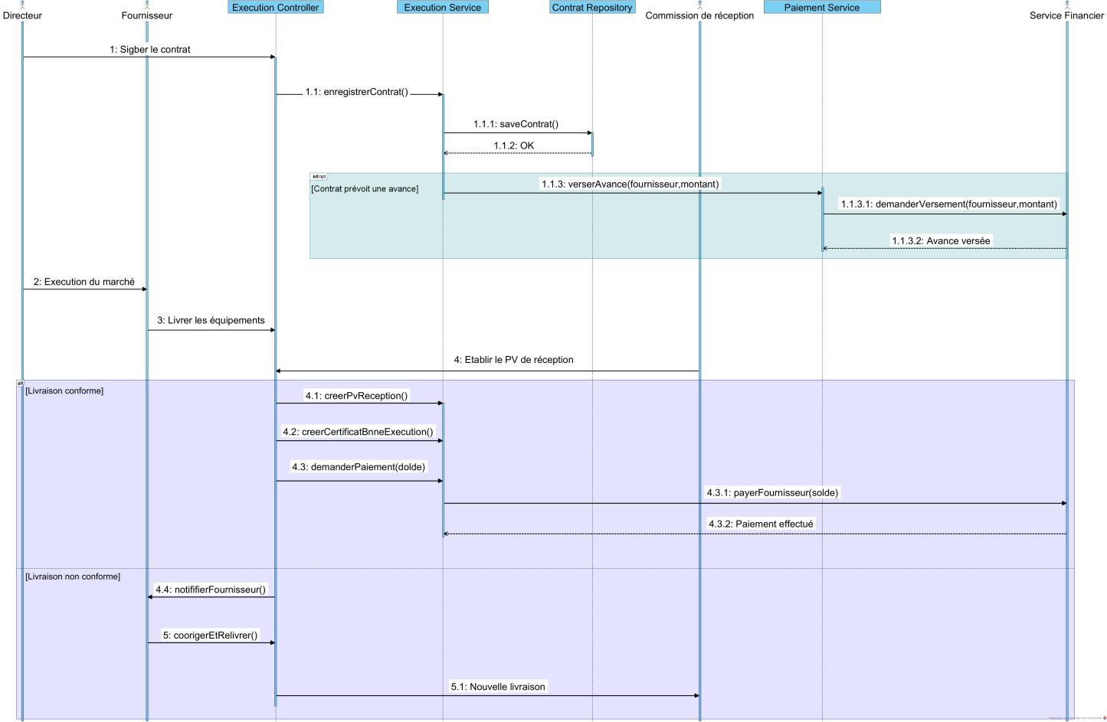
VUE DYNAMIQUE
Figure 8
Séquence — Exécution et paiement
Lecture du diagramme
Huit participants couvrent l'exécution, la livraison, la réception et le paiement, dans la continuité du diagramme précédent.
Un fragment opt modélise le versement d'une avance conditionnel, à la discrétion du Directeur.
Un fragment alt distingue la livraison conforme (PV de réception, certificat, paiement) de la livraison non conforme (notification, correction, nouvelle livraison), avec une boucle implicite jusqu'à réception conforme.
SIGMAE — Cahier de spécification technique · Modélisation UML
13

Slide 14
SYNTHÈSE
Ce que couvre la modélisation UML
Un socle de conception complet
Prochaines étapes
Mise en place du squelette Spring Boot multi-modules
1
Diagramme de cas d'utilisation et diagramme de classes pour la vue fonctionnelle et le modèle de domaine.
Diagramme d'états pour le cycle de vie réglementaire du marché.
Diagrammes d'activité et de séquence pour la vue dynamique, du recueil des besoins au paiement.
Implémentation des services dans l'ordre fonctionnel : besoins → marchés → exécution
2
Tests d'intégration et de conformité réglementaire
3
Déploiement sur l'environnement de recette de l'UFR SI
4
SIGMAE — Cahier de spécification technique · Modélisation UML
14

Slide 15
Merci de votre attention
Questions ?
SIGMAE — Système Intégré de Gestion des Marchés et Approvisionnements en Équipements

